Slide 1
代数系统
由集合上定义若干个运算而组成的系统我们通常称它为代数系统。它在计算机科学中有着广泛的应用。

Slide 2
第五章 代数结构
代数结构是一类特殊的数学结构，它由集合上定义若干个运算而组成系统。本章主要讲授运算的性质及一些具有特殊性质的代数系统。
重点是群、同态与同构。要求能够掌握各种代数系统的特性，能够证明一个代数系统是群，并能够证明两个代数系统是同态或同构的。

Slide 3
学习《代数结构》这一章的要求
一、学习目的与要求
本章从一般代数系统的引入出发，研究一些特殊的代数系统中运算的性质。通过本章的学习使学生了界代数系统的结构与性质。

Slide 4
二、知识点
1．代数系统的引入，运算的性质：封闭性、结合性、分配性、交换性；
2．主要的代数系统：广群、半群、独异点、群、子群；代数系统之间的关系；
3．交换群和循环群；
4．陪集、拉格朗日定理；
5．同态映射、同构映射；
6．环、同态象、域。

Slide 5
三、要求
1．识记
运算的封闭性、交换性、结合性，幺元、零元、逆元、等幂元的识别。
2．领会
广群、半群、独异点、群、子群；代数系统之间的关系，主要的性质定理及其证明。

Slide 6
学时分配
学时 | 内 容
2 | 5-1 代数系统的引入 5-2 运算及其性质
2 | 5-3 半群
2 | 5-4 群和子群
2 | 5-5 阿贝尔群和循环群
2 | 5-6 置换群与伯恩赛德定理
2 | 5-7 陪集与拉格朗日定理
4 | 5-8 同态与同构
2 | 5-9 环与域

Slide 7
本章将从一般代数系统的引入出发，研究一些特殊的代数系统，而这些代数系统中的运算具有某些性质，从而确定了这些代数系统的数学结构。

Slide 8
5-1 代数系统的引入
一、集合上的运算及封闭性
将R上的每两个数映射成R中的一个数。
一元运算：
以上运算都是集合R上的一元运算。
这些例子的共同特征就是运算结果还在原来的集合中。称具有这种特征的运算是封闭的，简称闭运算。
二元运算：
可看作：
三元运算：f₆：三种颜色→三种颜色混合色
A→A A是各种颜色的集合。

Slide 9
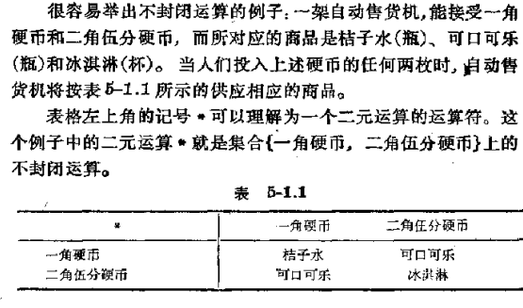
运算结果不在集合
{一角硬币，二角伍分硬币}中

Slide 10
设A={红色，黄色，蓝色}
f₇：三种颜色→三种颜色混合色
f₇是不封闭的。
f₈是I上的除法运算， f₈是不封闭的。
定义5-1.1 如果 ∗ 为A^{n}到B的一个函数，则称 ∗ 为集合A上的n元运算（operater）。如果 B⊆A，则称 该n元运算在A上封闭。

Slide 11
二、代数系统
定义5-1.2 一个非空集合A连同若干个定义在该集合上的运算 f₁,f₂,…,f_{k} 所组成的系统称为一个代数系统（代数结构），记为<A, f₁,f₂,…,f_{k} > 。
定义5-1.2‘ 代数结构是由以下三个部分组成的数学结构：
（1）非空集合S，称为代数结构的载体。
（2）载体S上的若干运算。
（3）一组刻划载体上各运算所满足性质的公理。
代数结构常用一个多元序组<S，∗，Δ，… >来表示, 其中 S是载体,∗,Δ，…为各种运算。有时为了强调S有某些元素地位特殊,也可将它们列入这种多元序组的末尾。

Slide 12
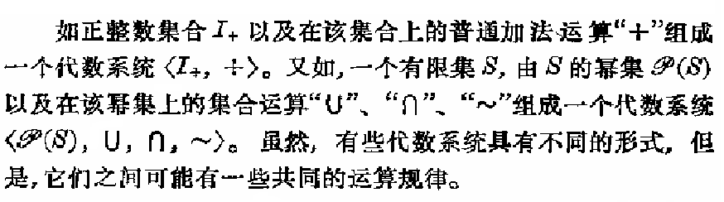

Slide 13
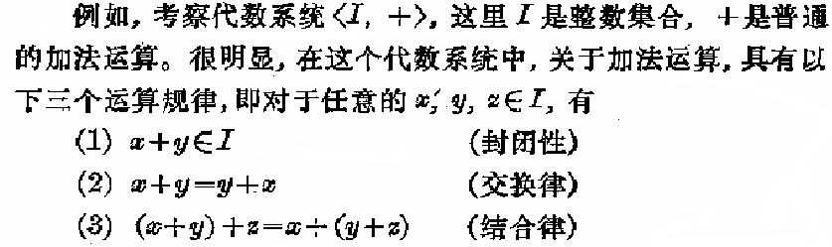

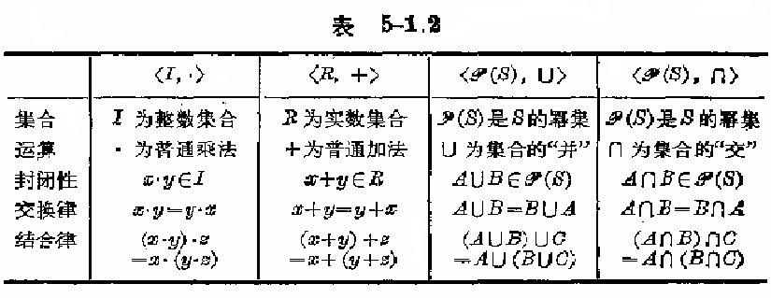

Slide 14
虽然集合不同，运算不同，但是它们是一些具有共同运算规律的运算，研究 < I，+ >就相当于研究< I，*>，<R，+>，< (S)，∪>，< (S)，∩>

Slide 15
5-2 运算及其性质
在前面考察几个具体的代数系统时，已经涉及到我们所熟知的运算的某些性质。下面，着重讨论一般二元运算的一些性质。
一、封闭性
定义5-2.1
设*是定义在集合A上的二元运算，如果对于任意的x,y∈A，都有x*y∈A，则称二元运算*在A上是封闭的。
例题1 设A-{x|x=2^{n},n∈N},问乘法运算是否封闭？对加法运算呢？
解 对于任意的2^{r},2^{s}∈A，r，s∈N，因为2^{r}·2^{s}=^{2r+s}∈A所以乘法运算是封闭的。而对于加法运算是不封闭的，因为至少有2+2²=6∉A

Slide 16
二、可交换性
定义5-2.2
设*是定义在集合A上的二元运算，如果对于任意的x,y∈A，都有x*y=y*x，则称二元运算*在A上是可交换的。
例题2 设Q是有理数集合，Δ是Q上的二元运算，对任意的a,b∈R，aΔb=a+b-a·b，问运算Δ是否可交换。
解 因为
aΔb=a+b-a·b=b+a-b·a=bΔa
所以运算Δ 是可交换的。

Slide 17
三、可结合性
定义5-2.3
设*是定义在集合A上的二元运算，如果对于任意的x,y,z∈A，都有(x*y)*z=x*(y*z)，则称二元运算*在A上是可结合的。
例如R上的加法运算和乘法运算都是可结合运算， R上的减法运算和除法运算都是不可结合运算
例题3 设A是一个非空集合， ★是A上的二元运算，对于任意a,b∈A,有a★b=b，证明★是可结合运算。
证明 因为对于任意的a,b,c ∈A
(a★b)★c=b★c=c
而 a★(b★c)=a★c=c
所以(a★b)★c=a★(b★c)

Slide 18
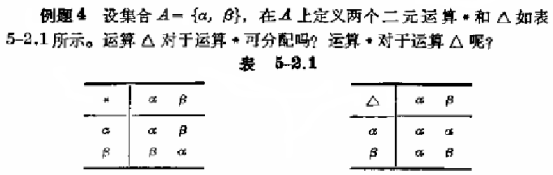
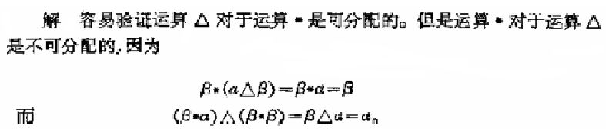
四、可分配性
定义5-2.4 设*，Δ是定义在集合A上的二元运算，如果对于任意的x,y,z∈A，都有
x*(yΔz)=(x*y)Δ(x*z)
(yΔz)*x=(y*x)Δ(z*x)
则称运算*在A上对运算Δ是可分配的。

Slide 19
验证运算△对于运算*是可分配的。
从*和△的运算表中可以看出*和△两种运算都是可交换的。
故只须验证 α△(α*α)=(α△α)*(α△α)
α△(α*β)=(α△α)*(α△β)
α△(β*β)=(α△β)*(α△β)
β△(α*α)=(β△α)*(β△α)
β△(α*β)=(β△α)*(β△β)
β△(β*β)=(β△β)*(β△β)
α△(α*α)=α△α=α (α△α)*(α△α)=α*α=α α△(α*β)=α△β=α (α△α)*(α△β)=α*α=α
α△(β*β)=α△α=α (α△β)*(α△β)=α*α=α
β△(α*α)=β△α=α (β△α)*(β△α)=α*α=α
β△(α*β)=β△β=β (β△α)*(β△β)=α*β=β
β△(β*β)=β△α=α (β△β)*(β△β)=β*β=α

Slide 20
五、吸收律
定义5-2.5 设*，Δ是定义在集合A上的两个可交换二元运算，如果对于任意的x,y∈A，都有
x*(xΔy)=x
xΔ(x*y)=x
则称运算*和运算Δ满足吸收律。
例题5 设集合N为自然数全体，在N上定义两个二元运算*和★，对于任意x,y∈N，有
x*y=max(x,y)
x★y=min(x,y)
验证运算*和★的吸收律。
解 对于任意a,b∈N
a*(a★b)=max(a,min(a,b))=a
a★(a*b)=min(a,max(a,b))=a
因此，*和★满足吸收律。

Slide 21
六、等幂律
定义5-2.6
设*是定义在集合A上的一个二元运算，如果对于任意的x∈A，都有x*x=x，则称二元运算*在A上是等幂的。
例题6 设(S)是集合S的幂集，在(S)上定义的两个二元运算，集合的“并”运算∪和集合的“交”运算∩ ，验证是∪、∩等幂的。
解
对于任意的A∈(S)，有A∪A=A和A∩A=A，因此运算∪和∩都满足等幂律。

Slide 22
小结 运算及其性质
定义5-2.1~6 设∗和Δ为集合A上的二元运算:
若∀x∀y(x,y∈A→x∗y∈A) ,
则称∗在A上封闭。
若∀x∀y(x,y∈A→x∗y= y∗x) ,
则称∗满足交换律。
若∀x∀y∀z(x,y,z∈A→x∗ (y∗ z) = (x∗y) ∗z),
则称 ∗ 满足结合律。
若∀x∀y∀z(x,y,z∈A→x∗(yΔz)=(x∗y)Δ (x∗z)) ，
则称∗对Δ满足分配律。
若∀x∀y(x,y∈A→x∗(xΔy)=x ,xΔ (x∗y)=x) ，
则称∗和Δ满足吸收律。
若∀x (x∈A→x∗x=x) ，
则称∗满足等幂律。

Slide 23
七、幺元
定义5-2.7 设∗为集合A上的二元运算:
若 ∃e_{l}∀x(e_{l},x∈A→e_{l}∗x=x) ,则称e_{l}为A中的左幺元。
若 ∃e_{r}∀x(e_{r},x∈A→x∗e_{r}=x) ,则称e_{r}为A中的右幺元。
若 ∃e∀x(e,x∈A→e∗x=x∗e=x) ,则称e为A中的幺元。
见P-180页例题7。

Slide 24
例题7 设集合S={α,β,γ,δ}，在S上定义的两个二元运算*和★ 如表5-2.2所示。试指出左幺元或右幺元。
* | α β γ δ
α β γ δ | δ α β γ α β γ δ α β γ γ α β γ δ
★ | α β γ δ
α β γ δ | α β δ γ β α γ δ γ δ α β δ δ β γ
解 由表5-2.2可知β,δ都是S中关于运算*的左幺元，而α是S中关于运算★的右幺元。

Slide 25
定理5-2.1 代数结构<A，∗>有关于 ∗ 运算的幺元e，当且仅当它同时有关于 ∗ 运算的左幺元e_{l}和右幺元e_{r} 。并且其所含幺元是唯一的,即e_{l}= e_{r}= e 。
证明：先证左幺元e_{l}=右幺元e_{r}=e
e_{l}= e_{l} ∗e_{r} = e_{r}=e
再证幺元e是唯一的
设还有一个幺元e’ ∈A,则
e’ = e’ ∗ e = e

Slide 26
八、零元
定义5-2.8 如果 θ_{l} ∈A，满足:对一切x∈A，都有
θ_{l}∗x=θ_{l}
则称元素θ_{l} 为左零元。
如果θ_{r} ∈A，满足:对一切x∈A，都有
x∗θ_{r}＝θ_{r}
则称元素θ_{r} 为右零元。
如果θ∈A且对任意x∈A，都有
x∗θ＝θ∗x＝θ
则称元素θ为代数结构<A，∗> (关于 ∗ 运算) 的零元(zero)。
例题8 表5-2.3定义的二元运算

Slide 27
例题8 设集合S={浅色，深色}，定义在S上的一个二元运算*如表5-2.3所示。试指出零元和幺元。
* | 浅色 深色
浅色 深色 | 浅色 深色 深色 深色
表5-2.3
解
深色是S中关于运算*的零元，浅色是S中关于运算*的幺元。

Slide 28
定理5-2.2 代数结构<A，∗>有关于 ∗ 运算的零元θ ，当且仅当它同时有关于 ∗ 运算的左零元θ_{l}和右零元θ_{r} 。并且其所含零元是唯一的,即θ_{l}=θ_{r}=θ 。
 证明：先证左零元θ_{l}=右零元θ_{r}=θ
θ_{l}=θ_{l} ∗ θ_{r}=θ_{r}= θ
再证零元θ是唯一的
设还有一个幺元 θ’∈A,则
θ’=θ’ ∗ θ = θ 

Slide 29
定理5-2.3 如果代数结构<A，∗>有关于 ∗ 运算的零元θ 和幺元e ，且集合A中元素个数大于2，则
θ≠e 。
 证明：用反证法：
反设幺元e =零元θ ，则对于任意x∈A ，必有
x = e ∗ x = θ ∗ x = θ = e
于是，推出A中所有元素都是相同的，矛盾。 

Slide 30
九、逆元
定义5-2.9 设代数结构<A，∗，e >中∗ 为二元运算，e为么元，a,b 为A中元素,若b∗a＝e，那么称b为a的左逆元，a为b的右逆元。若a∗b＝b∗a＝e，那么称a(b)为b(a)的逆元（inverse elements）。
x的逆元通常记为x⁻¹;但当运算被称为“加法运算”（记为+）时，x的逆元可记为-x 。
一般地，一个元素的左逆元不一定等于它的右逆元。一个元素可以有左逆元不一定有右逆元。甚至一个元素的左（右）逆元不一定是唯一的。
P-182页例题9 ：先找出幺元，再根据幺元所在的行和列找出左、右逆元。

Slide 31
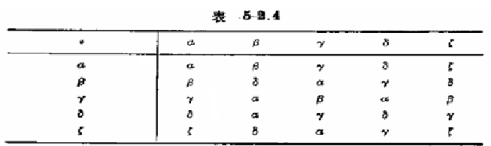
例题9 设集合S={α,β,γ,δ,ζ },定义在S上的一个二元运算*如表5-2.4所示。
试指出代数系统<S,*>中各个元素的左、右逆元情况。
解 α是幺元；β的左逆元和右逆元都是γ；即β和γ互为逆元；δ的左逆元是γ而右逆元是β；β有两个左逆元γ和δ；ζ的右逆元是γ，但ζ没有左逆元。

Slide 32
定理5-2.4 设<A, ∗>有么元e，且运算 ∗ 满足结合律,那么当A中元素x有左逆元l及右逆元r时,l = r,它们就是x的逆元。并且每个元素的逆元都是唯一的。
 证明：先证左逆元=右逆元
设a,b,c，且b是a的左逆元， c是b的左逆元。
因为： （b∗a）∗b =e ∗b = b
所以： e=c∗b = c ∗ (（b∗a）∗b )
= (c ∗（b∗a） ) ∗b
= (（c ∗b ）∗a ) ∗b
= (（e ）∗a ) ∗b =a∗b (b也是a的右逆元)

Slide 33
再证逆元是唯一的
设a有两个逆元b₁和b₂，则有
b₁ = b₁ ∗ e = b₁ ∗ （ a ∗ b₂ ）
= （ b₁ ∗ a ） ∗ b₂
= e ∗ b₂ = b₂ 

Slide 34
例题10 试构造一个代数系统，使得其中只有一个元素具有逆元。
解
设m,n∈I,T={x|x∈I,m≤x≤n},那么，代数系统<T,max>中有一个幺元是m,且只有m有逆元，因为m=max(m,m)。
例题11 对于代数系统<R, · >，这里R是实数的全体，是普通的乘法运算，是否每个元素都有逆元。
解
该代数系统中的幺元是1，除了零元素0外，所有的元素都有逆元。

Slide 35
例题12 对于代数系统<N_{k},+_{k}>，这里N_{k}={0,1,2,…,k-1}, +_{k}是定义在N_{k}上的模k加法运算，定义如下：
对于任意x,y∈N_{k}
x+y 若x+y<k
x +_{k}y=
x+y-k 若x+y≥ k
试问是否每个元素都有逆元。
解
可以验证，+_{k}是一个可结合的二元运算，N_{k}中关于运算+_{k}的幺元是0， N_{k}中的每一个元素都有唯一的逆元，即0的逆元是0，每个非零元素x的逆元是k-x。

Slide 36
十、从运算表中看运算具有的性质
1）运算∗具有封闭性，当且仅当运算表中的每个元素都属于A。
2）运算∗具有可交换性，当且仅当运算表关于主对角线是对称的。
3）运算∗具有等幂性，当且仅当运算表的主对角线上的每一元素与它所在行（列）的表头元素相同。
4） A中关于运算∗具有零元，当且仅当该元素所对应的行和列中的元素都与该元素相同。
5） A中关于运算∗具有幺元，当且仅当该元素所对应的行和列依次与运算表的行和列相一致。
6） 设A中关于运算∗具有幺元，a和b互逆，当且仅 当位于a所在行和b所在列的元素及b所在行和a 所在列的元素都是幺元。

